Slide 1
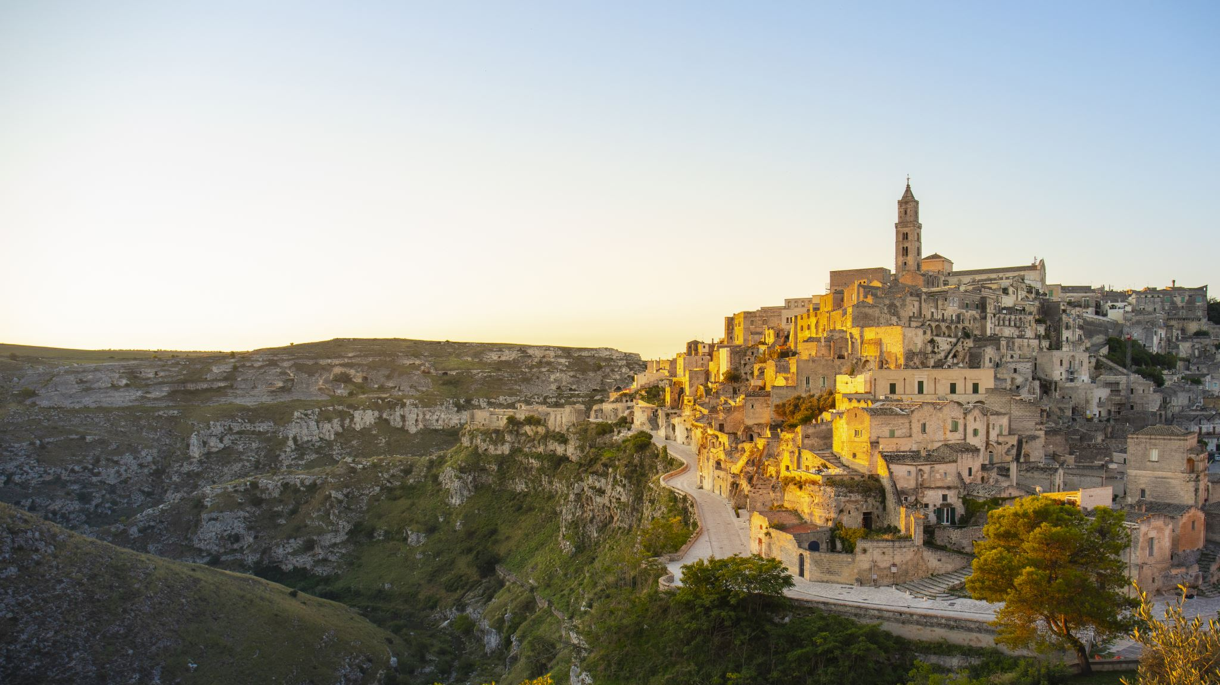
Den tidlige middelalder Europa

Slide 2
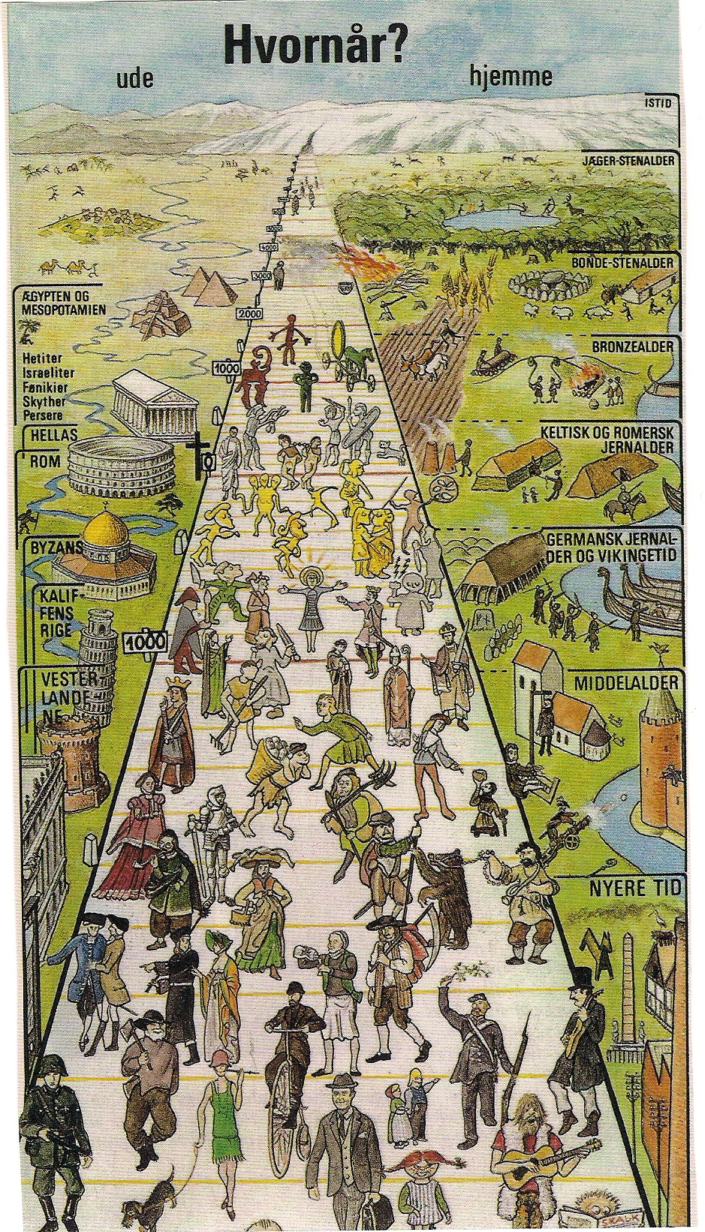
Hvad talte vi om i den sidste lektion?
Den mørke middelalder?
Den dynamiske middelalder?

Slide 3
Magtfordeling i Frankerriget i den tidlige middelalder
Hvem havde umiddelbart mest magt af de to? Ham med sværdet eller ham med korset?
Kan kilde 22 bruges som belæg? – besvar arbejdsspørgsmål 1-3

Slide 4
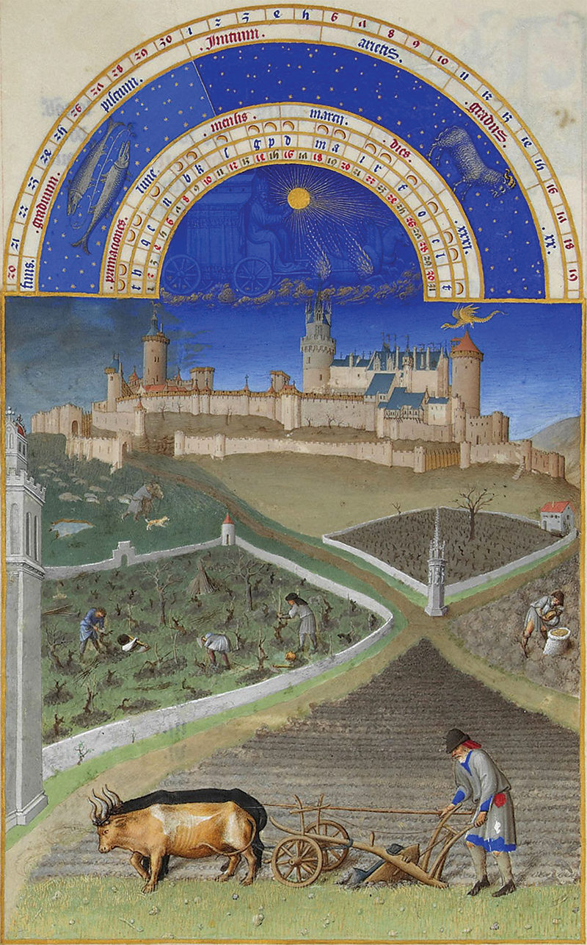
Middelalderens samfundssystem
Jeres fremstillingsmateriale inddrager mange billeder og sådanne kan
ofte være lige så gode kilder, som de skrevne.
Hvorfor har Peter Frederiksen taget det til højre med?
Hvad kan dette billede fra KBH
bruges til i den sammenhæng

Slide 5
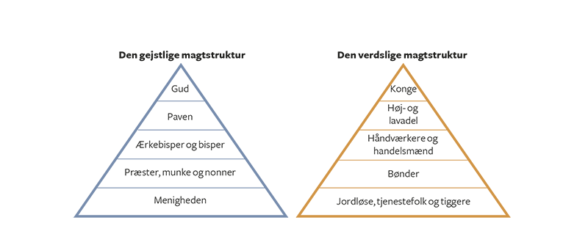
Middelaldersamfundets magtstruktur
To strukturer i samme tid

Slide 6
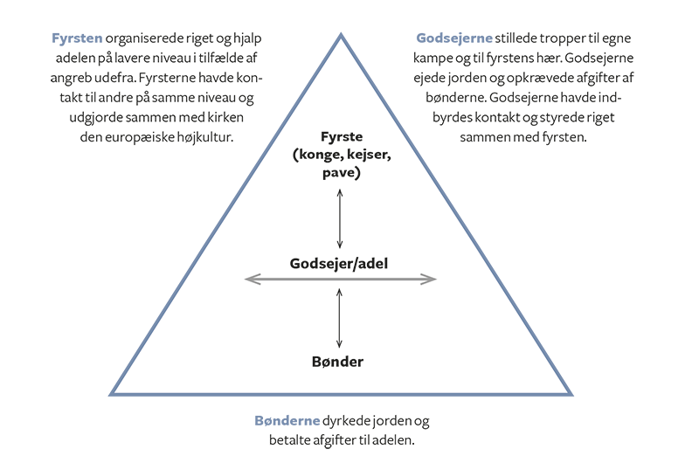
Den feudale magtstruktur
Denne figur er i jeres lektie til denne lektion.
- men giver den mening?
Nu er det jeres opgave, at forklare denne magtstruktur/samfundssystem.
Se næste slide…

Slide 7
Forklar den feudale struktur to og to
Indsæt de tre hovedaktører i modellen
Pilene illustrerer et særligt forhold mellem de forskellige lag og internt. Nu skal I sætte ord på pilene

Slide 8
Det tredelte samfund
Hvad illustrerer billedet?
Hvad menes der med, at der ikke var meget
mobilitet i dette samfund?
Hvem har egentlig mest magt i samfundet -
Kongen, adelen, kirken eller fæstebønderne? Pas på!

Slide 9
Retssikkerhed i store træk
Tid
Meget
Retssikkerhed
Lidt
Romerriget
Ca. 500 f.kr. → 500 e. Kr.
Tidlig middelalder
Ca. 500 e.kr → 1000
Høj- og senmiddelalder
Ca. 1000 e. Kr → 1350

Slide 10
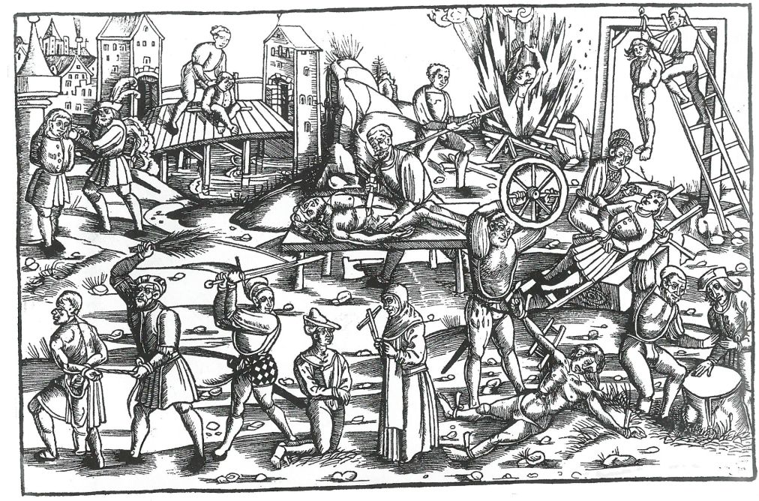

Slide 11
Hovedpointer fra denne lektion…
-
-
-
-
-

